Slide 1
以言语交际为中心的英语
教学模式
赵文涛

Slide 2
主要内容
1
反思英语教学
2
英语教学新理念
3
英语教学模式
4
问题及建议

Slide 3
反思当下教学
小学阶段培养目标上强调“听说读写”并重
教学方式上以语言知识为中心，忽视应用
教学设计上，过分强调“以活动为中心”
情境创设上，滥用多媒体资源
过分重视知识，忽视言语能力的培养

Slide 4
传统英语教学的问题
问题：“聋子英语”、“哑巴英语”
原因：指导思想没有抓住“以言语交际为中心”

Slide 5
出路何在
坚持“以言语交际为中心”的教学思想
贯彻“交际型”英语教学模式

Slide 6
语觉论基本内容
1、语觉是人类的第六种感知觉
3、语觉功能具有先天性和生字发育关键期
2、言语理解和话语生成分析
语音心理加工能力
语法心理加工能力
语义心理加工能力
语觉论

Slide 7
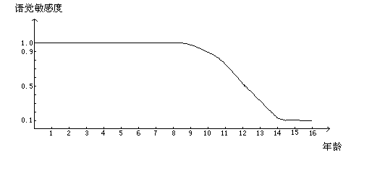
儿童语觉敏感曲线

Slide 8
言语交际实施原则
根据教学主题确定学生能力发展目标
以学生能力发展目标为线，设计听说
主题性
利用真实语境设计听说活动
利用情节性很强的篇章语境创设
利用媒体语境创设说的活动
语境性
发展性
语言能力
思维能力
整体性
语言知识与言语能力
知、情、意的和谐发展

Slide 9
何为“交际性英语教学模式”
教师引导的师生对话
邻座学生的两两对话
让学生扩展听读与相关的材料（自主听）
让学生进行口头描述（自主说）
结合教学内容的需要适当组织角色扮演

Slide 10
英语教学模式
情境引入
复习旧知
自主听读
分层检测
两两对话
情景交际
扩展听读
整体感知
整体运用
交际表达
网络环境下的以语言交际为中心的教学模式

Slide 11
五个策略
听
说
背
唱
演
实践基础上总结了听、说、背、唱、演五个策略

Slide 12
补充策略
协
评
协作学习
评价纠正
移
迁移到课外
研
打
互相研讨、交流
打字练词、打字表达写作

Slide 13
注意的环节
以言语交际为中心设计并开展课堂教学活动
以听说能力训练创设良好的语言环境
充分发挥多媒体和网络的优势

Slide 14
问题
问题一
问题二
问题三
1、师生对话过于机械、呆板、单调
2、邻座两两对话缺少辅助性“支架”
3、扩展听说资源的利用偏重句子与对话
改进的建议和策略

Slide 15
Thank You!

